Slide 1
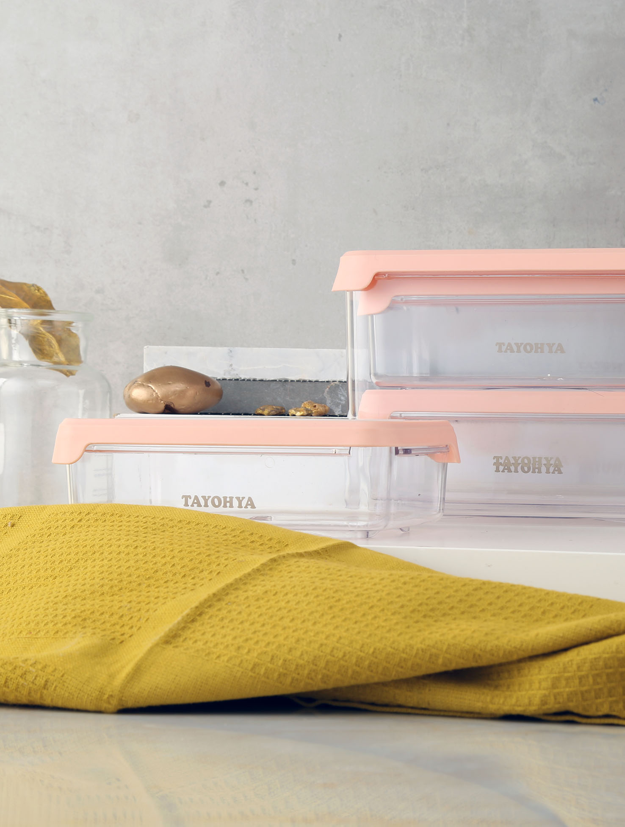


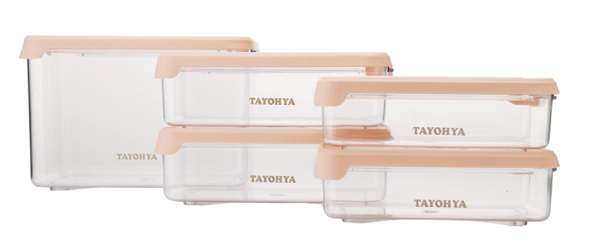
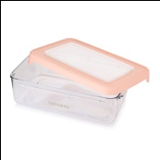
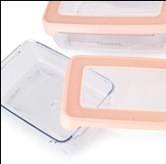
市场参考价：108.00
批发价： 42.00
珊瑚色保鲜盒五件套TA010302024ZZ
规格：（大）2.4L
（中）650mL×2pcs
（小）400mL×2pcs
材质：AS+PP+TPR
装箱明细：16pcs/箱
1.可掀式软胶盖，手感舒适，防溢防漏，使用方便。
2.盖子上带有凹槽，可与底部完美结合，叠放时不易摔落。
3.可集中收纳，节约空间，居家、户外等使用范围广
4.多种规格组合，满足不同需求。

